Slide 1
Paulay Ede
Az ember tragédiája

Slide 2
Előzmény:
Madách Imrének és csúcsművének könyvtárnyi irodalma van, a madáchi térkép mégsem teljes. Az ember tragédiája, mint irodalmi mű és mint színházi előadás kényes kérdése, amelyet az irodalomtudomány is felvethet, de megválaszolni csak a színház hivatott. Az ember tragédiáját Madách drámai költeménynek nevezte, amely minden kétséget kizáróan arra utal, hogy színpadra szánta. A korabeli irodalomkritika és színház képviselői mégis teljes bizonyossággal állapították meg, hogy Az ember tragédiája nem alkalmas színpadra. És ez a tévhit 23 évig, a mű megírásától az első bemutatóig makacsul tartotta magát az irodalom és színház berkeiben. Mígnem jött egy színházi rendező, egy bátor prométheuszi lélek, akiben megvilágosodott, hogy Az ember tragédiája nagyon is színpadra termett mű, ugyanúgy eljátszható, mint Szophoklész, Shakespeare, Schiller, Goethe drámái. A szakma bizonyára őrültnek nézte, és a vészmadarak bukást jósoltak neki. De ő vállalta a bukás ódiumát is.

Slide 3
I.
A 180 éve született Paulay Ede színész, rendező, színészpedagógus, szakíró, akinek irányításával a kortárs európai színház színvonalára emelkedett a Nemzeti Színház.
Paulay Ede 1836. március 12-én született Tokajban. Adóhivatalnok apja papnak szánta, ám ő 16 évesen felhagyott tanulmányaival, s beállt színésznek.
Majd később a Nemzeti Színház igazgatója lett.
II.
A drámát első alkalommal Paulay Ede, a Nemzeti Színház igazgatójának rendezésében 1883. szeptember 21-én állították színpadra. Az ősbemutatón Ádámot Nagy Imre, Évát Jászai Mari, Lucifert Gyenes László játszotta, utóbbi haláláig megtartotta szerepét a Nemzetiben. A kísérőzenét Erkel Gyula szerezte, Ádám jelmezeit Paulay tervezte, és ő rajzolta meg a díszletek vázlatát.

Slide 4
A Paulay Ede tehetségéből kirajzolódó művészi képet a Tragédia legnevesebb magyar rendezői – Hevesi Sándor, Németh Antal, Bánffy Miklós, Gellért Endre és sokan mások – tovább gazdagították.
A bemutató kivételes sikert ért el: 1894-ig, Paulay halálig, kilencvenhétszer tűzhették műsorra Madách művének színpadi változatát.

Slide 5
I.
A pontosan százötven évvel ezelőtt megjelent Tragédia az ősbemutatója után rengeteg feldolgozást megélt. Nemcsak a színházi élet területén tevékenykedő alkotókat, hanem más művészeti ágak képviselőit is megihlette a sok jelentésréteget rejtő darab az eltelt évtizedek során. Jankovics Marcell több mint húsz évig dolgozott animációs filmjén, amelyet 2011 végén mutattak be.
II.
Madách drámai költeményét több mint negyven nyelvre, köztük jiddisre, japánra, arabra, galegóra (spanyolországi neolatin nyelv) és cigányra fordították le, 1999-ben Garas Dezső bábszínházi produkciót rendezett belőle. Az ember tragédiájából tévéfilm készült, Jeles András 1984-ben gyermekszereplőkkel készítette el filmes parafrázisát Angyali üdvözlet címmel,

Slide 6
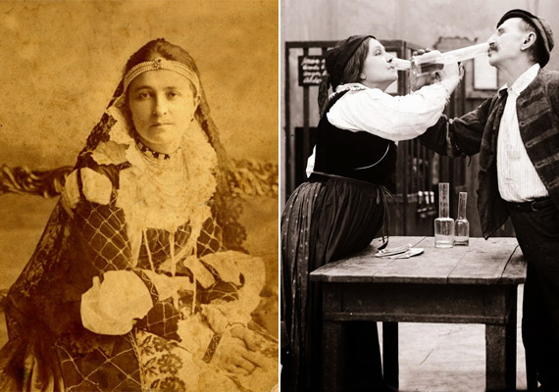
Az Ember tragédiája, Éva szerepében a híres Jászai Mari
Jászai Mari 1850. február 24-én jött világra és 1926. október 5-én hunyt el. Jobb oldalon az Oscar-díjas Kertész Mihály némafilmjében, A toloncban. Ez a színészóriás egyetlen fennmaradt filmje.

Slide 7
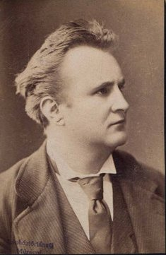
Az ember tragédiája, Ádámot a híres Nagy Imre játszotta
1849. november 1-jén Pesten született. Házastársa Benza Ida volt. Született egy lányuk, akit Nagy Idának hívtak. Híres szerepei: Katona József-Bánk bán, Shakespeare-Hamlet, Vörösmarty Mihály-Csongor és Tünde. 1893. szeptember 5-én Budapesten halt meg 43 évesen.

Slide 8
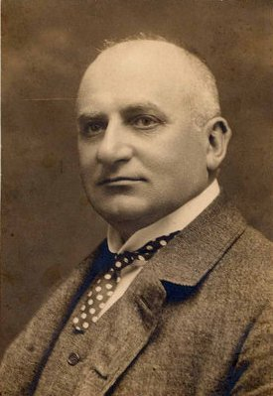
Lucifert, a híres magyar színész Gyenes László játszotta
1857. március 7-én született Monostoron. A Nemzeti Színház örökös tagja. Majd sajnos 1924. november 7-én Budapesten elhunyt 67 évesen.

